Slide 1


PHÒNG GIÁO DỤC & ĐÀO TẠO QUẬN LONG BIÊN
TRƯỜNG TIỂU HỌC ÁI MỘ B
ĐẠO ĐỨC 1
(Cánh diều)

Slide 2


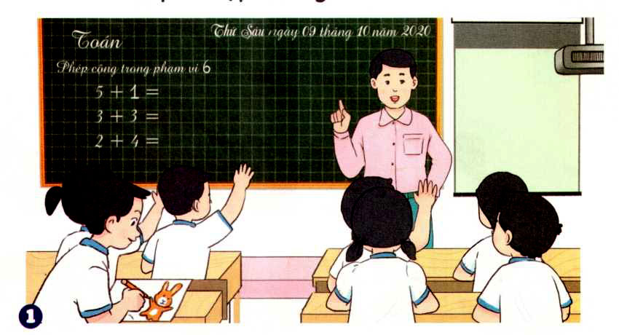
Chủ đề
SINH HỌAT NỀN NẾP
Bài 3:
HỌC TẬP, SINH HOẠT ĐÚNG GIỜ

Slide 3



Slide 4

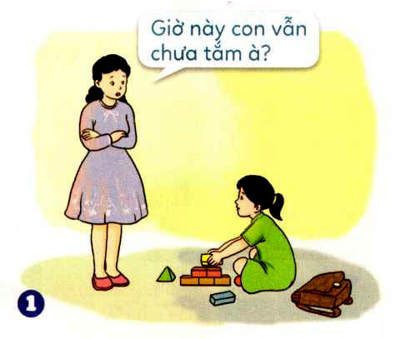
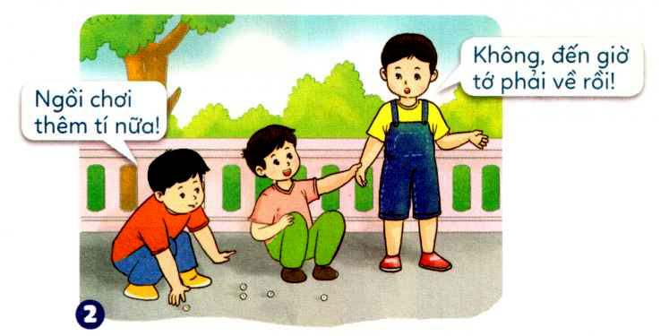
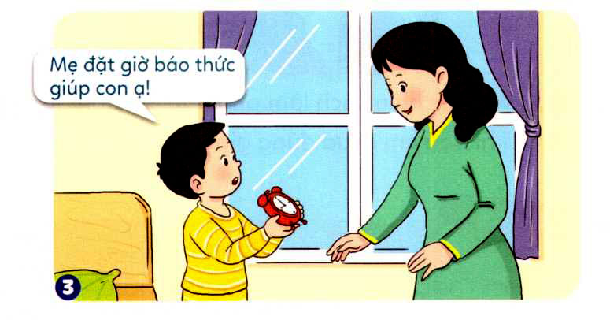
a. Nhận xét việc làm của các bạn trong tranh

Slide 5
TRANH 1
Lan mải chơi quên cả giờ đi tắm.

Slide 6
TRANH 2
Đến giờ về nhưng các bạn vẫn rủ ở lại, nhưng bạn trai không ở

Slide 7
TRANH 3
Bạn nhờ mẹ đặt hộ giờ báo thức

Slide 8
b. Tự liên hệ:
+ Bạn đã thực hiện được những việc làm nào đúng giờ?
+ Những việc làm nào chưa đúng giờ?

Slide 9


Slide 10

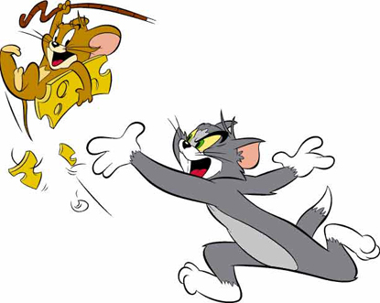



Bắt bóng
Tom

Slide 11








Câu hỏi 1:
Khi đến trường học sinh cần thực hiện gì?
A. Luật pháp
B. Nội quy
C. Kỉ luật

Slide 12
Câu hỏi 2:
Khi thấy sân trường có giấy rác em sẽ làm gì?
A. Để nguyên
B. Coi như không thấy
C. Nhặt cho thùng rác

Slide 13

Ô SỐ MAY MẮN!
BẠN NHẬN ĐƯỢC MỘT PHẦN QUÀ

Slide 14


Câu hỏi 4:
Giúp học sinh học tập, sinh hoạt được thuận lợi, giúp các em mau tiến bộ. Đúng hay sai?
A. Đúng
B. Sai

Slide 15
Câu hỏi 5:
Em nên nhắc nhở khi thấy bạn chưa thực hiện nội quy. Đúng hay sai?
A. Đúng
B. Sai

Slide 16

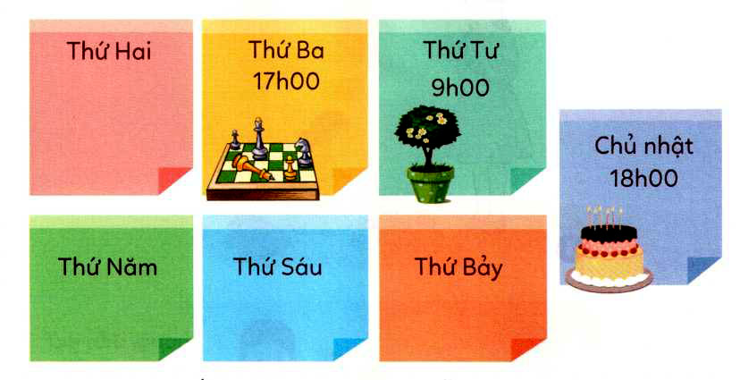
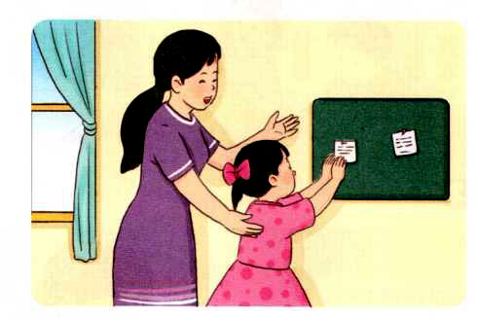
Cùng bạn tập làm phiếu nhắc việc ở lớp.
Nhờ bố mẹ hướng dẫn cách đặt chuông đồng hồ báo thức.
Cùng bố mẹ làm phiếu nhắc việc một tuần.
Dán phiếu nhắc việc vào nơi em dễ quan sát.
Lựa chọn và thực hiện cách làm phù hợp để luôn đúng giờ.
Nhắc nhở khi bạn chưa đúng giờ.

Slide 17


